Slide 1
第九章
Canvas填充样式

Slide 2
讲师简介
苗和平
现在一所IT培训结构任职PHP高级讲师兼Web前端讲师。曾在东莞伍联电子科技有限公司任网页美工及.net开发工程师、广州博爱集团任PHP高级工程师兼Web前端工程师、河南海天造价咨询有限公司任项目经理兼PHP高级工程师。

Slide 3
第1课时 线性渐变和径向渐变
本小节学习目标：
1.线性渐变
2.径向渐变

Slide 4
第1课时 线性渐变和径向渐变
1.线性渐变
线性渐变指的是一条直线上进行的渐变。在页面中，大多数渐变效果都是线性渐变。在Canvas中，我们可以使用createLinearGradient()和addColorStop()这两个方法配合使用来实现线性渐变。
格式：
var gnt = oContext.createLinearGradient(x1, y1, x2, y2);
gnt.addColorStop(value1,color1);
gnt.addColorStop(value2,color2);
oContext.fillStyle = gnt;
oContext.fill();

Slide 5
第1课时 线性渐变和径向渐变
1.线性渐变
createLinearGradient(x1, y1, x2, y2)参数说明：
x1渐变开始点的 x 坐标 y1渐变开始点的 y 坐标
x2渐变结束点的 x 坐标 y2渐变结束点的 y 坐标
在Canvas中，想要实现线性渐变，需要以下3步：
（1）调用createLinearGradient()方法创建一个linearGradient对象，并赋值给变量gnt；（2）调用linearGradient对象（即gnt）的addColorStop()方法N次，第1次表示渐变开始的颜色，第2次表示渐变结束时的颜色。然后第3次则以第2次渐变颜色作为开始颜色，进行渐变，以此类推。（3）把linearGradient对象（即gnt）赋值给fillStyle属性，并且调用fill()方法来绘制有渐变色的图形；

Slide 6
第1课时 线性渐变和径向渐变
1.线性渐变
addColorStop(stop,color)参数说明：
stop 介于 0.0 与 1.0 之间的值，表示渐变中开始与结束之间的位置。
color 在结束位置显示的 CSS 颜色值

Slide 7
第1课时 线性渐变和径向渐变
2.径向渐变
径向渐变，是一种从起点到终点颜色从内到外进行圆形渐变（从中间向外拉，像圆一样）。径向渐变是圆形或椭圆形渐变，颜色不再沿着一条直线渐变，而是从一个起点向所有方向渐变。
在Canvas中，我们使用createRadialGradient()和addColorStop()两个方法配合使用来实现径向渐变。

Slide 8
第1课时 线性渐变和径向渐变
2.径向渐变
格式：
var gnt = oContext.createRadialGradient(x1,y1,r1,x2,y2,r2);
gnt.addColorStop(value1,color1);
gnt.addColorStop(value2,color2);
oContext.fillStyle = gnt;
oContext.fill();

Slide 9
第1课时 线性渐变和径向渐变
2.径向渐变
参数说明：
x1 渐变的开始圆的 x 坐标
y1 渐变的开始圆的 y 坐标
r1 开始圆的半径
x2 渐变的结束圆的 x 坐标
y2 渐变的结束圆的 y 坐标
r2 结束圆的半径

Slide 10
第1课时 线性渐变和径向渐变
2.径向渐变
说明：
在Canvas中，想要实现径向渐变，需要以下3步：
（1）调用createRadialGradient()方法创建一个radialGradient对象，并赋值给变量gnt；
（2）调用radialGradient对象（即gnt）的addColorStop()方法N次，第1次表示渐变开始的颜色，第2次表示渐变结束时的颜色。然后第3次则以第2次渐变颜色作为开始颜色，进行渐变，以此类推。
（3）把radialGradient对象（即gnt）赋值给fillStyle属性，并且调用fill()方法来绘制有渐变色的图形；

Slide 11
第2课时 使用图片、画布或video
本小节学习目标：
drawImage() 方法
2. drawImage() 方法在画布上绘制图像
3. drawImage() 方法在画布上绘制视频

Slide 12
第2课时 使用图片、画布或video
1. drawImage() 方法
drawImage() 方法在画布上绘制图像、画布或视频。也能够绘制图像的某些部分，以及/或者增加或减少图像的尺寸。
在画布上定位图像：
格式：oContext.drawImage(img,x,y);
在画布上定位图像，并规定图像的宽度和高度：
格式：oContext.drawImage(img,x,y,width,height);
剪切图像，并在画布上定位被剪切的部分：
格式：oContext.drawImage(img,sx,sy,swidth,sheight,x,y,width,height);

Slide 13
第2课时 使用图片、画布或video
1. drawImage() 方法
img 规定要使用的图像、画布或视频。
sx 可选。开始剪切的 x 坐标位置。 sy 可选。开始剪切的 y 坐标位置。
swidth 可选。被剪切图像的宽度。 sheight 可选。被剪切图像的高度。
x 在画布上放置图像的 x 坐标位置。 y 在画布上放置图像的 y 坐标位置。
width 可选。要使用的图像的宽度。（伸展或缩小图像）
height可选。要使用的图像的高度。（伸展或缩小图像）

Slide 14
第2课时 使用图片、画布或video
2. drawImage() 方法在画布上绘制图像

Slide 15
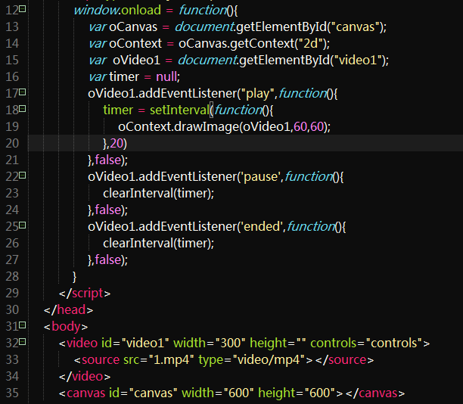
第2课时 使用图片、画布、video
3. drawImage() 方法在画布上绘制视频

Slide 16
第3课时 阴影、渐变色和纹理
本小节学习目标：
阴影
2. 渐变色
3. 纹理

Slide 17
第3课时 阴影、渐变色和纹理
1.阴影
在Canvas中，我们可以使用阴影属性来为图形或文字添加阴影效果。阴影，也分为2种：①图形阴影；②文字阴影。
shadowColor 属性与 shadowBlur 属性一起使用，来创建阴影。
格式：
oContext.shadowBlur=number; //number阴影的模糊级数
oContext.shadowColor=color; //color用于阴影的 CSS 颜色值
shadowColor 阴影的颜色，默认值为黑色
shadowBlur 阴影的模糊值，默认值为0。该值越大，模糊度越强；该值越小，模糊度越弱

Slide 18
第3课时 阴影、渐变色和纹理
1.阴影
shadowOffsetX 和 shadowOffsetY 属性来调节阴影效果shadowOffsetX阴影与图形的水平距离，默认值为0。大于0时向右偏移，小于0时向左偏移。shadowOffsetY 阴影与图形的垂直距离，默认值为0。大于0时向下偏移，小于0时向上偏移。
oContext.shadowBlur=10;
oContext.shadowOffsetX=number; //number正值或负值，定义阴影与形状的水平距离。
oContext.shadowOffsetY=number; //number正值或负值，定义阴影与形状的垂直距离。
oContext.shadowColor=color;

Slide 19
云知梦，只为有梦想的人

